Slide 1
ASFALT GERİ DÖNÜŞÜM MAKİNESİ
TÜRKER İNOVASYON

Slide 2
Asfalt Geri Dönüşümü
Kaynakların sınırlı olduğu, tüketimin hızla arttığı dünyamızda son yıllarda üzerinde önemle durulan konulardan biri geri dönüşümdür.
Bozulmuş veya eski asfalt kaplamaların kazınarak yeni yapılacak bitümlü karışımlarda yeniden kullanılmasına geri kazanım (recycling) adı verilmektedir.
Asfalt yine asfalt olarak %100 geri kazanılabilen tek malzemedir. Geri kazanılabilir olması nedeniyle asfalt yol değerli bir mal varlığıdır ve gelecek nesiller için doğru bir yatırımdır.
Başarılı teknolojilerle uygulanan asfaltın geri kazanımının çevreye, ekonomiye ve doğal kaynakların korunmasına katkı sağladığı kuşkusuzdur.

Slide 3
Dünyada Asfalt Geri Dönüşümü
Amerika'da asfalt malzemedeki geri dönüşüm %80, geri dönüşüm lideri Almanya’da bu oran %60 ülkemizde ise %20’nin altındadır.
Ülkemizde asfalt geri dönüşüm oranın bu kadar az olmasının iki nedeni vardır; birincisi bu teknolojiye yabancı ve uzak olmak, ikincisi ise asfalt geri dönüşüm makinesinin ülkemizde üretilmemesinden kaynaklanan yüksek satış fiyatları.
Şirketimizin ilkeleri doğrultusunda, ülkemizde yapılmayanı yapıp dışa bağımlılığımızı azaltmak, aynı zamanda tüm dünyaya açılarak ülkemize katkıda bulunmak ve atık asfaltı değerlendirerek doğaya destek olmak olacaktır.

Slide 4
• Türkiye’de her yıl yaklaşık 40 milyon ton asfalt kullanılmaktadır. • Kullanılan bu asfalt 2 yılda bir bakım ihtiyacı duymakta ve 10 yılda da ömrünü tamamlamaktadır. • Bu sebeplerden ortaya çok yüksek miktarlarda atık asfalt çıkmaktadır. Çevre ve Şehircilik Bakanlığınca tehlikeli atık (B2130) sınıfında bulunan asfaltın doğaya zararı çok fazladır. • Kazılan asfalt atıkları moloz olarak istiflenip toprağa karışması beklenmekte, bunun sonucunda hem çevre kirliliği hem de büyük miktarlarda para kayıpları ortaya çıkmaktadır. • Asfalt fonksiyonunu kaybetmeden geri kazanılabilen bir temel niteliğe sahip olup halen dünyada en çok geri kazanılan malzemelerden biri olarak geleceği olan bir malzemedir. • Türkiye'de, hem agrega rezervlerinin hızla tükenmesi, hem de bitüm yönünden dışa bağımlılık ve çevre problemlerinin de daha da önem kazanacak olması ile, önümüzdeki 5-10 yıl içinde atık malzemelerin yol yapımında yeniden kullanılması zorunluluğu ile karşı karşıya kalınacaktır.
Türkiye’de Asfalt

Slide 5
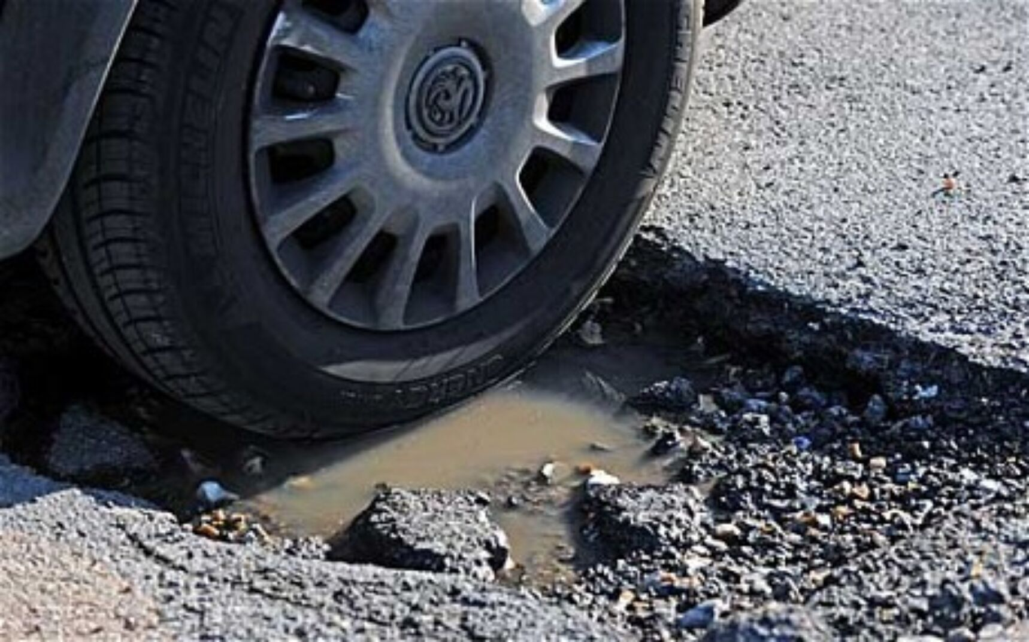
Asfalt Geri Kazanım
Ülkemizde de sökülen asfaltın mümkün olan en yüksek oranda geri kazanılmasının; daha az agrega ve bitüm kullanımı ile doğal kaynak tüketimini azalttığı, asfalt betonu atığının çevresel etkilerinin (hava, su ve toprak kirlililiği, enerji tüketimi, gürültü, kazaların önlenmesi v.b.) kontrolünü kolaylaştırdığı tespit edilmiştir. Böylece asfalt üretim maliyetlerinin azalması, aynı miktarda kaynak kullanılarak daha fazla asfalt yol yapımı ile ekonomik kazanç sağladığı görülmüştür.

Slide 6
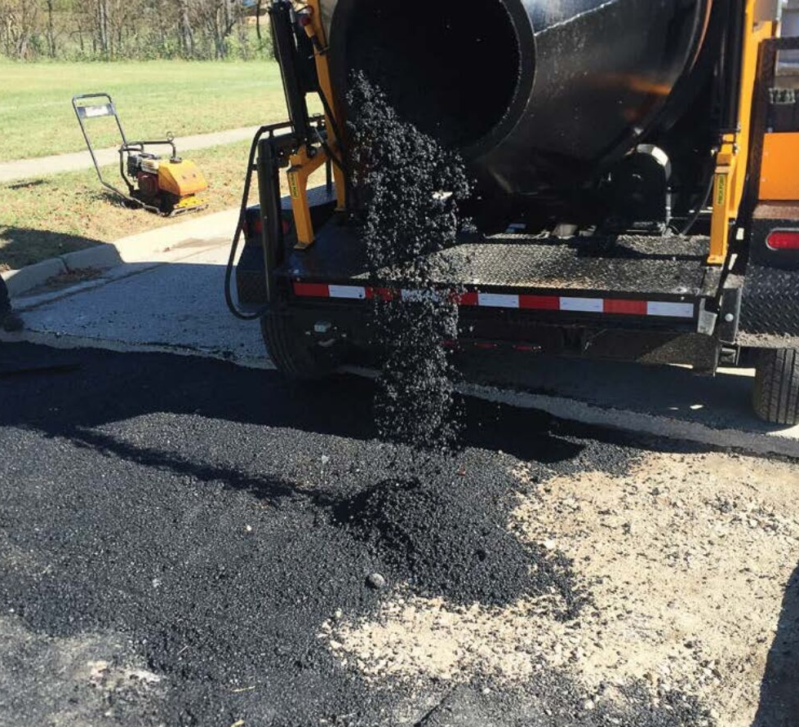
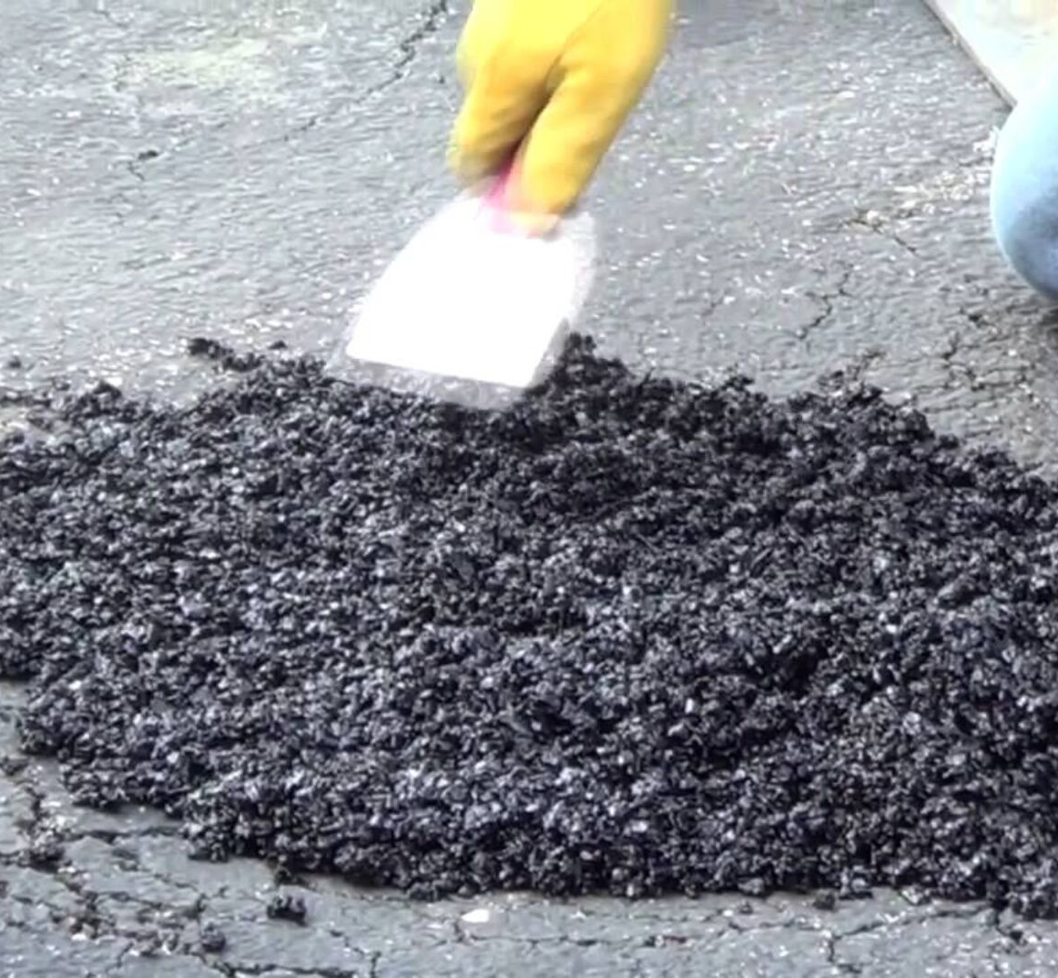
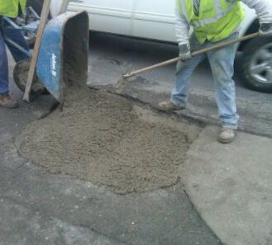
Asfalt Geri Dönüşüm Faydaları
Doğal kaynakların tüketimini azaltmak
Maliyetlerin düşmesi
Üretim sırasında çevreye zararlı olumsuz etkilerin azalmasına olanak vermesi
Gelişen teknolojinin geri dönüşüm uygulamalarının önünü açması
Enerji tasarrufu sağlaması
Üretim ve yapım aşamalarında zaman kazandırması
Yol geometrisini kontrollü düzeltme olanağı
Trafik etkin haldeyken uygulama imkanı bulmak vb.

Slide 7
Asfalt Geri Dönüşümde Kazanç

Slide 8
Dünya Asfalt Geri Dönüşüm Makinesi Örnekleri
Enuo’s Trailer
KM International

Slide 9
Asfalt Geri Dönüşüm Makinesi
Yapılacak olan makine; inceler (frezelenmiş asfalt), kazıma asfalt ve kırık asfalt plakalarını geri dönüştürerek, kullanıma hazır hale getirecek şekilde dizayn edilmiştir.
Projede asfalt geri dönüştürme makinesi saatte 10 ton asfaltı geri dönüştürecek kapasiteye sahip olacaktır.
Projede kullanılması planlanan otomasyon sistemiyle tam otomatik çalışarak asfaltı hazır hale getirecek ve Dünya’da bu konuda emsalsiz bir konumda olacaktır.
Bünyesinde barındıracağı bitüm takviye tankı sayesinde çok daha verimli çalışacak ve yeni dökülmüş olan asfalta göre kaybı minimuma inecektir.
Isıtma parçalama kazanında yapılacak olan brülör alev koruyucu muhafazasıyla asfalttaki bitümü, katkı malzemelerini alevden koruyarak zarar vermeyecek ve bu geliştirmesiyle de Dünya’da tek olacaktır.

Slide 10
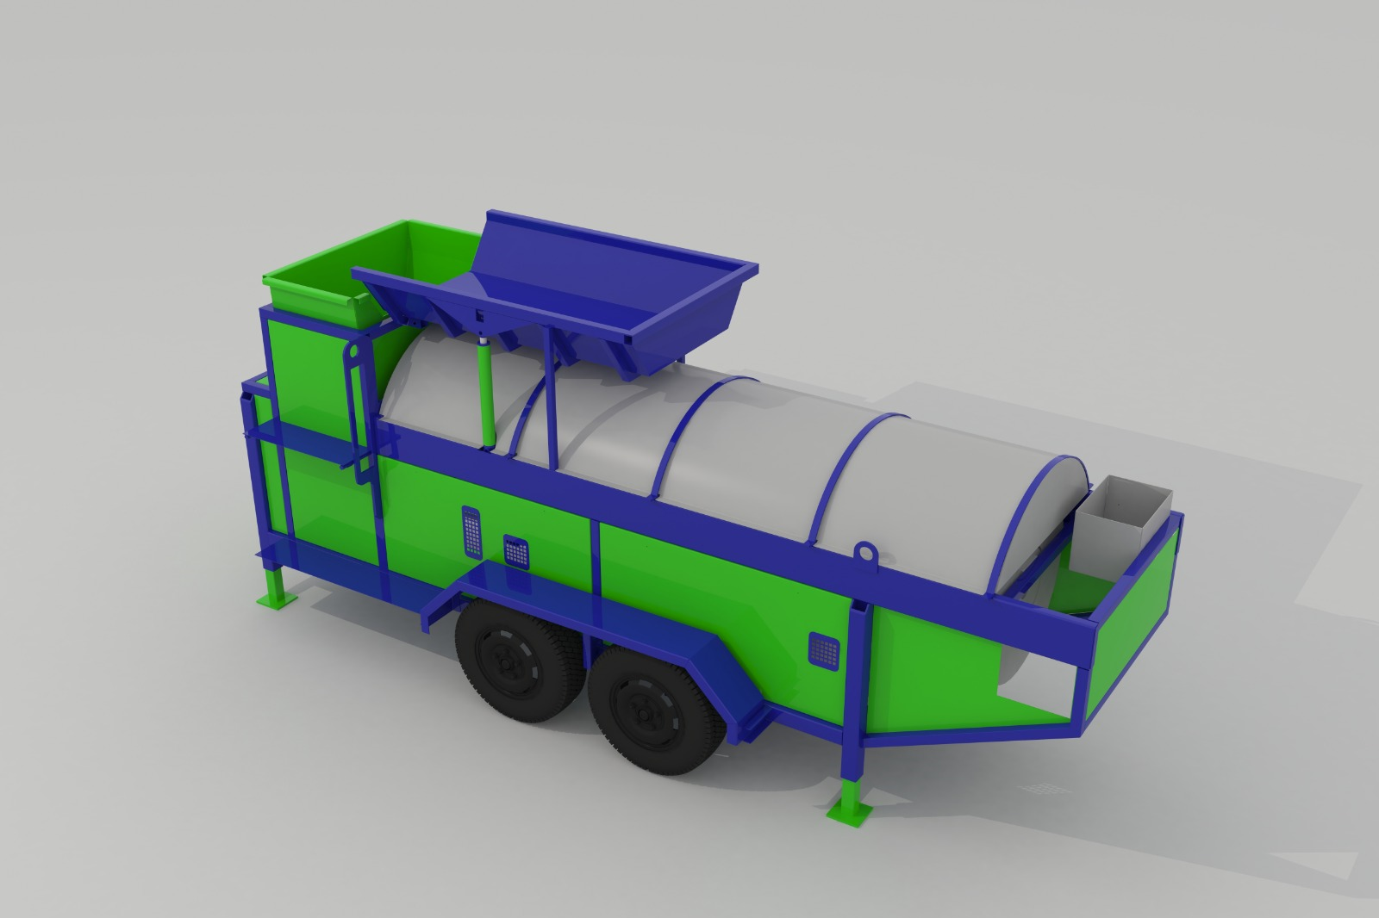
Asfalt Geri Dönüşüm Makinesi
YÜKLEME KANALI
YÜKLEME KEPÇESİ
ISITMA PARÇALAMA KAZANI
MOTOR BÖLÜMÜ
KAZAN KORUMA VE MUHAFAZASI
KEPÇE AYAR PİSTONU
AYARLANABİLİR PİSTON AYAKLAR
ELEKTRİK PANOSU
DOKUNMATİK SİSTEM KONTROL PANELİ

Slide 11
SONUÇ
Makinemiz Atık Asfaltı Geri dönüştürecektir.
Dokunmatik paneliyle, üstün yazılımıyla tam otamatik çalışacaktır.
Barındırdığı inovasyonla Dünya’da yapılmamışı yaparak, ülkemize katkıda bulunacaktır.
Doğa ve çevre dostu olacak, özellikle gelişmekte olan ülkeler için büyük ihtiyaç olacaktır.
GERİ DÖNÜŞÜM MUHTEŞEM OLACAK!

Slide 12
BİZİ DİNLEDİĞİNİZ İÇİN TEŞEKKÜR EDERİZ
TÜRKER İNOVASYON

